Slide 1
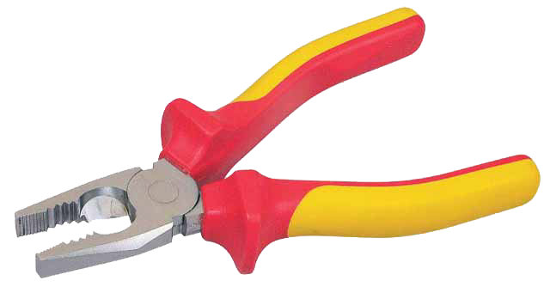
0-84-000
1.000V VDE UNIVERSAL
Características:
Alicates especialmente aislados para electricistas.
Bocas afiladas y templadas.
Durabilidad y corte asegurados.
Confort y mejor agarre.
Cabezas de níquel/cromo pulidas.
Resistencia a la corrosión y acabado preciso.
Ref. | Peso (gr) | Longitud en mm | EAN
0-84-000 | 214 | 150 | 3253560840006

